Slide 1
台北中興教會展望會行程 及2018年事工報告
台灣神學院
2018.08.25

Slide 2

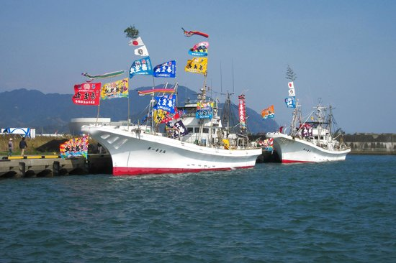
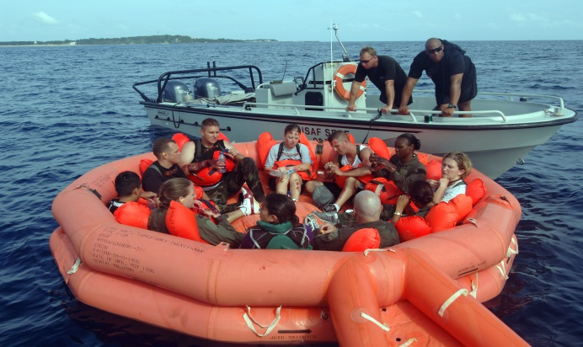
舉辦本活動的目的
付款享受
郵輪
漁船
救生艇
為了生活,
大家都需要工作
熱情
向外擴展
拯救生命

Slide 3

充實自己 努力付出
葡萄樹
連結關係
養分吸收
恩 賜
分工事奉
結百倍果實

Slide 4

2018年度主題及目標
本會主題 : 操練自己 參與事奉

Slide 5
2018年事工推動計畫表
依2018.04長執會決議:長執會由2月一次增加為每月一次

Slide 6
6月1日起聘牧正式積極啟動
7/15 楊昆忠 8/22林怡妏
9/2鄭雅齡 9/9林信俐
第一次由試講者選題+第二次由教會決定題目。
第二次試講之決定方式:
聘牧委員決定佔1/2以上
第二次試講後,決定聘請方式: 佔 2/3

Slide 7
2019年度本會主題
2019年度主題及目標:
11/10日研討會制定
目標:禮拜人數110名
長執策劃:牧養+關懷+外展(含社區班家庭)
團契同工制定策略及執行

Slide 8
台北中興教會展望聯誼會行程表(上午)

Slide 9
台北中興教會展望聯誼會行程表(下午)

Slide 10
分組討論組別

Slide 11
紀錄者,請使用手機或電腦記錄,最後傳給任翔,再以投影報告
總結記錄 : 歐任翔

